Slide 1
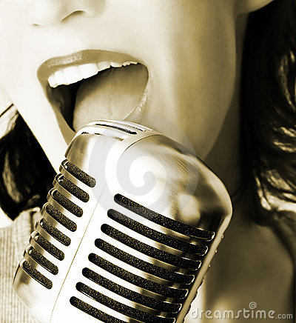
Stemmen
Grundlæggende Rytmisk sangteknik

Slide 2
Just The Way You are
When I see Your face
There’s not a thing that I would change
Cause’ you’re amazing
Just the way you are
korte/lange toner,
svagt/kraftigt,
glidende toner
(syngegrupper af 4, hvor en styrer)

Slide 3
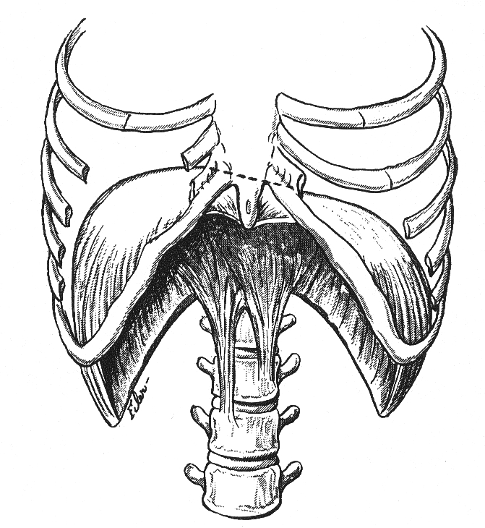
Støtte
Diafragma er vores mellemgulvsmuskel, som er formet som en faldskærm, der er fastgjort hele vejen rundt på de nederste ribben
Diafragma er den muskel, der styrer vore ind- og udånding uden at vi tænker over det. Når man træner støtte, så blander man sig bevidst i denne proces – og øver sig i at holde igen på udåndingen

Slide 4
Øvelser
Hold en hånd på solar plexus og en hånd på maven ved navlen. Træk vejret ind og mærk begge hænde bevæge sig udad. Pust ud og mærk begge hænder bevæge sig indad. Træk vejret ind igen og hold hånden ved solar plexus ude, mens hånden ved maven bevæger sig indad ved udåndingen – dette er støtte.
Sæt hænderne i taljen og slap helt af. Host så og mærk at musklerne i siden presser hænderne udad. Slap af igen og spænd så disse muskler uden at hoste og mærk, at her er solar plexus også spændt. Sig en lang sss-lyd og mærk, at når maven bevæger sig ind, bevæger musklerne i taljen og solar plexus sig udad. Denne modstand er støtte.
Skub mod hinanden (parvis)

Slide 5
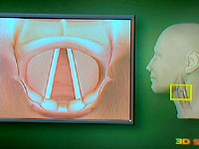
Hvordan kommer lyden?
Stemmebåndene frembringer lyden
Korte og tynde stemmebånd = høje lyde
Lange og tykke stemmebånd = dybe lyde
Drengens stemmebånd bliver meget længere, når de kommer i puberteten

Slide 6

De 4 funktioner – de 4 gear
”Gear” | Karakter | Metode | Vokaler
1. Neutral | Afslappet, ’naturlig’, må gerne være luftfyldt! | Løs kæbe, afslappet tunge – den mest umiddelbare måde at synge på! | Alle (eks 34)
2. Curbing | Tilbageholdt, klynkende, poppet, medium lydstyrke, ingen luft! | ’Hold’ (= løfte- /inden-host-fornemmelse) / som at synge på grådgrænsen | o, e (eks 36)
3. Overdrive | Rock’et, råbende, høj lydstyrke – må ikke være forsigtig! Ingen luft! | ’Bid’ (som at bide i et æble)/ som at råbe efter nogen, der er langt væk | æ, å (eks 35)
4. Belting | Skrigende, ’metallisk’, ingen luft! | ’Twang’ (= høj strube, tillukket strubelåg) / som at gnægge som en heks, som at skulle trække en masse energi igennem en smal sprække, som at alt foran en flytter sig for lyden | æ, å, a, e (eks 37)
Rytmisk sangteknik ifølge Katrine Sadolin

Slide 7
Lyt til funktionerne
Curbing
Belting
Overdrive

Slide 8
Lad os prøve: Neutral
I skovens dybe, stille ro
Hvor sangerhære bo
Hvor sjælen lytted’ mangen gang
Til fuglens glade sang
Der er idyllisk stille fred
I skovens ensomhed
Og mørkets længsler tie her
Hvor fred og hvile er

Slide 9
Curbing
The smile on your face let’s me know that you need me
There’s a truth in your eyes saying you’ll never leave me
The touch of your hand says you’ll catch me wherever I fall
You say it best when you say nothing at all
Eksempel 83 i Sadolin
Notes:
D-dur

Slide 10
Belting
Take the shackles off my feet so I can dance
I just wanna praise you
I just wanna praise you
You broke the chains now I can lift my hands
And I’m gonna praise you
I just wanna praise you
Eksempel 85 i Sadolin

Slide 11
Overdrive
Hit the road, Jack,
And don’t you come back no more, no more, no more, no more
Eksempel 84 i Sadolin

Slide 12
Overdrive på dansk…
For evigt, måske for evigt
Skal vi sammen, samme vej
Og når i morgen får øjne, og natten hviler sig
Skal vi for evigt måske samme vej
Notes:
D-dur: G A D Hm G G D (dybt og oktav op)

Slide 13
Curbing, overdrive, Belting
Oh, Lord, won’t you buy me a Mercedes Benz
My friends all drive Porches
I must make amens
Work hard all my lifetime
No help from my friends
Oh, Lord, won’t you buy me a Mercedes Benz
Curbing
belting
overdrive
neutral
Curbing

Slide 14
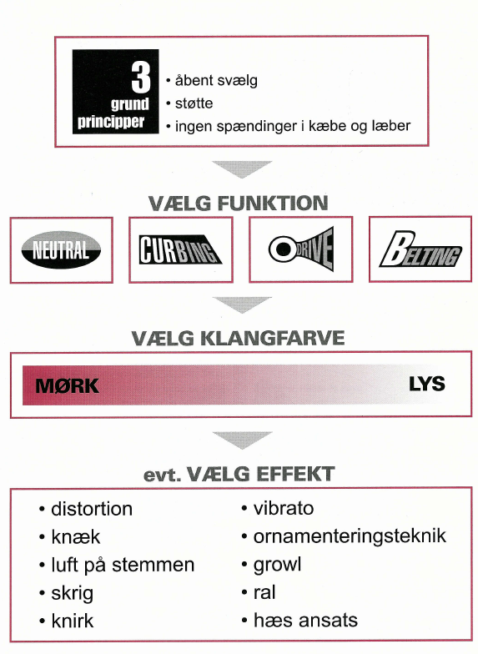

Slide 15
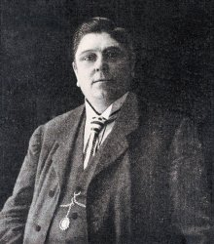
Hvis I var født 120 år tidligere drenge…
Lyt: Ave Maria
Allesandro Moreschi var den sidste kastratsanger
Hans stemmebånde nåede aldrig at blive længere

Slide 16
Syngestil og sangteknik (handout)
Når vi skal lave analyse på syngestil så der både syngemåde, registervalg og udtryk:
  Syngemåde
    Syngende
    Rappende
    Talende
    Råbende
    Hviskende
    Perkussivt
    (Eksempel: Troels Trier og Thomas Helmig – blanding mellem sang og tale)
Notes:
Udlever ark (3 sider)

Slide 17
Registervalg
Fuldregister
Randregister (falset)
Mange gode sangere kan skjule registerskiftet – man kan træne det!
Eksempler: Staying Alive, Sailaway
Man kan også bruge registerskiftet som effekt: Change the World og Zombie

Slide 18
Udtryk
Råt
Yndefuldt
Muntert
Barnagtigt
Androgynt (Bowie)
Smertefuldt
Lidenskabeligt
Klagende
Hvilken følelse formidler sangeren?

Slide 19
Effekter (Sadolin)
Distortion: 38
Ral: 40
Growl: 41
Knæk: 42
Skrig: 44
Knirk: 45
Vibrato: 46-49
Ornamenteringsteknik 50
Desuden variation mellem mørke og lyse klangfarver

Slide 20
Øvelse
We are The World (handout)

